Slide 1
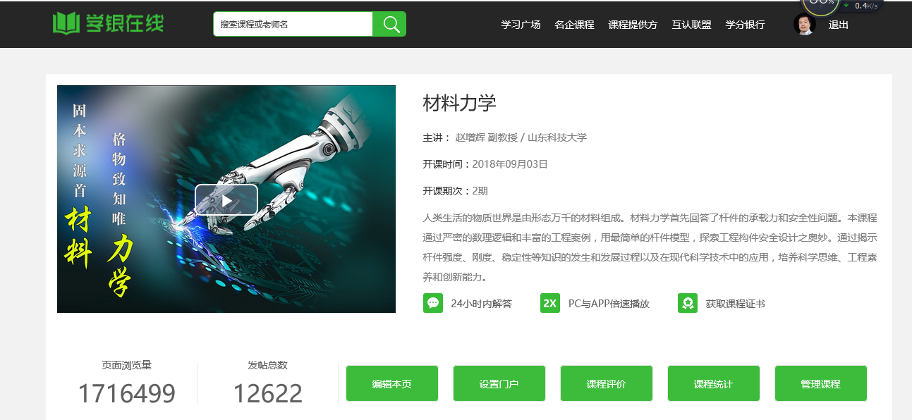
学银在线第二期
材料力学混合式教学

Slide 2
1、实施混合式教学改革的目的
教学资源的精品化
教学资源的精细化
学习过程的个别化
学习进程的控制交给学生，自适应，私人订制。
学习过程的互动化
聊课互动是强制性的，讨论、研讨强制性
夯实基础、加强过程监控、综合评判学习效果

Slide 3
2、“4+2”混合式教学范式
6个教学活动：
讲授 群体面授+线上视频（精炼知识点）
互动 在线讨论区、学习通、班级群聊
作业 知识点作业+单元测验
答疑 在线答疑（学习通、微信或qq群）
实验 在线预习，线下操作
考试 线上期末测验+线下期末考试
线上前四个环节，线下后两个环节。

Slide 4
3、“4+2”混合式教学范式成绩构成
线上成绩占40%；线下成绩占60%。
线上成绩组成如下：
（1）作业权重：10 %
每个知识点所有作业的平均分，每个知识点5个小题，包含判断、选择、填空、简答等，不含计算题，以巩固基本概念为主。每次作业100分。每周布置一次作业。题目乱序，随机出题，过期无成绩。
重点知识点发布作业！

Slide 5
3、“4+2”混合式教学范式成绩构成
（2）单元测验权重：30 %
每个单元有10个测验题，单元测验成绩累加得分。
（3）课程视频权重：30 %
每个知识点均有教学视频。课程视频全部看完得满分，单个视频分值平均分配，满分100分。
（4）讨论权重：10%
发表或回复一个讨论得 10分，满分100分。答疑回复48小时以内。
（5）在线考试：20%
在线期末考试。

Slide 6
3、“4+2”混合式教学范式成绩构成
总成绩100分
线上成绩（40%） |  | 线下成绩（60%）
知识点视频 | 30% | 线下训练题集 |  | 自定
知识点作业 | 10% | 线下实验 |  | 总成绩10%
单元测验 | 30% | 期末考试 |  | 总成绩50%
针对知识点的讨论 | 10%
在线考试 | 20%
线上成绩系统自动计算 |  | 线下成绩教师评定
期末总成绩=过程（40）+实验（10）+期末（50）

Slide 7
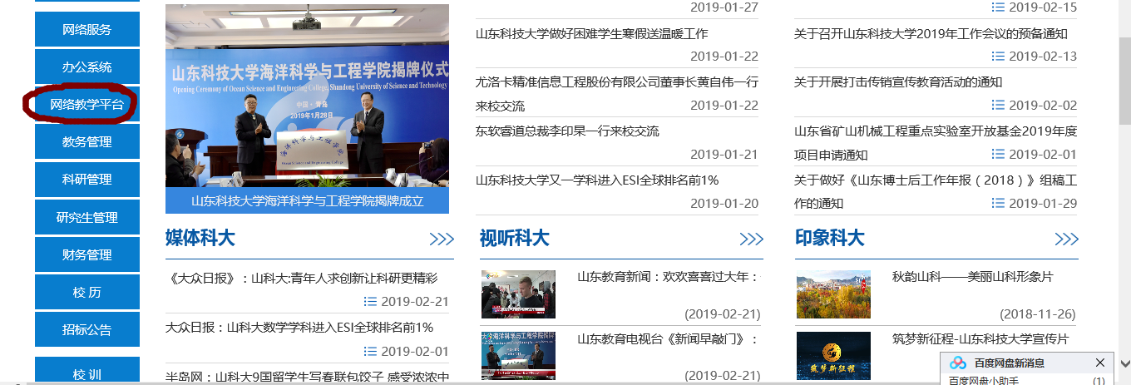
4、材料力学在线课程

Slide 8
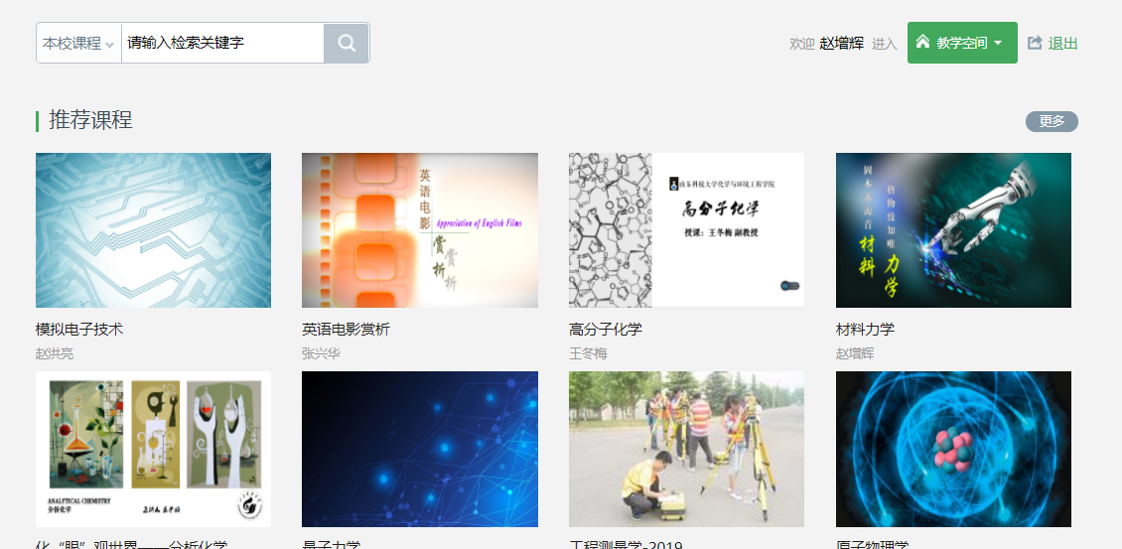
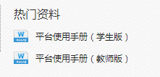
4、材料力学在线课程

Slide 9
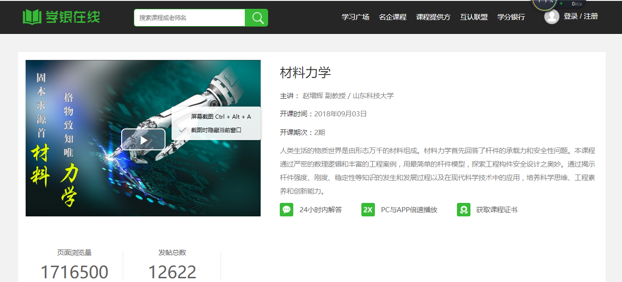
4、材料力学在线课程
https://mooc1.chaoxing.com/course/201429632.html
实名登录、系统已经录入每个班级的名单

Slide 10
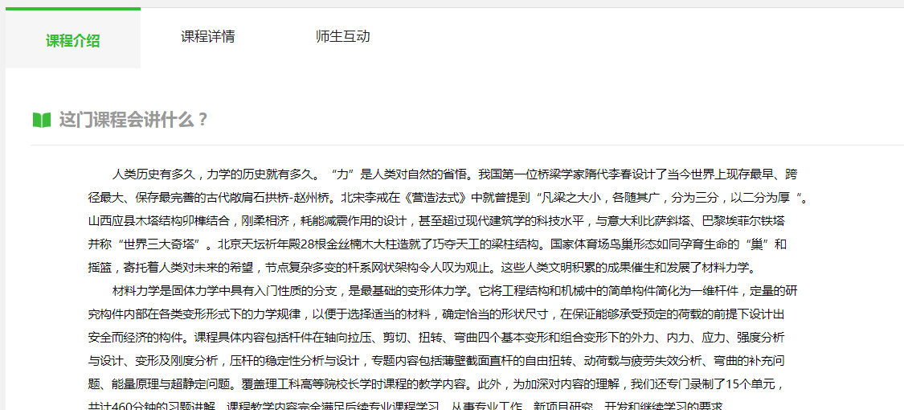
4、材料力学在线课程

Slide 11
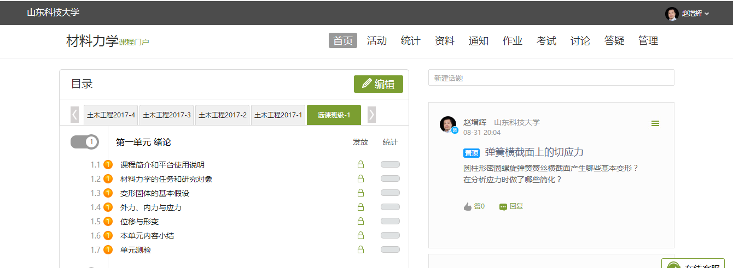
5、材料力学在线课程任务点
（2）知识点作业（10%）
（4）在线考试（20%）
（1）知识点学习
任务点：视频（30%）+讨论（10%）
（3）单元测验（30%）
每个任务点均计算分值！

Slide 12
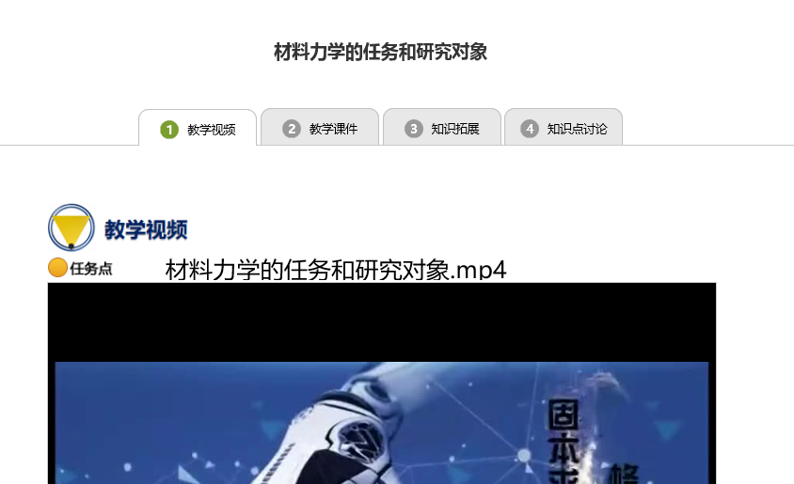
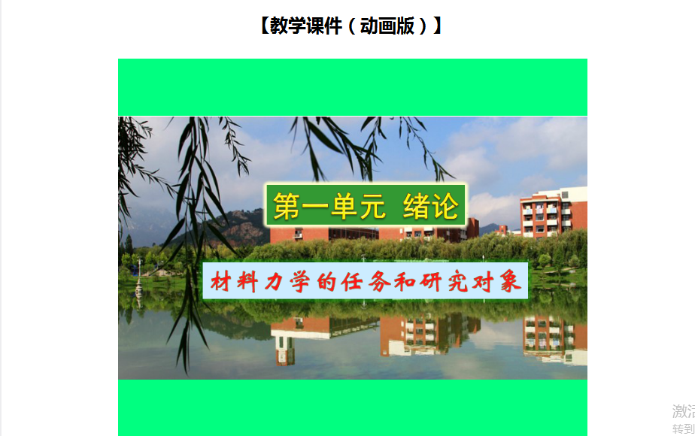
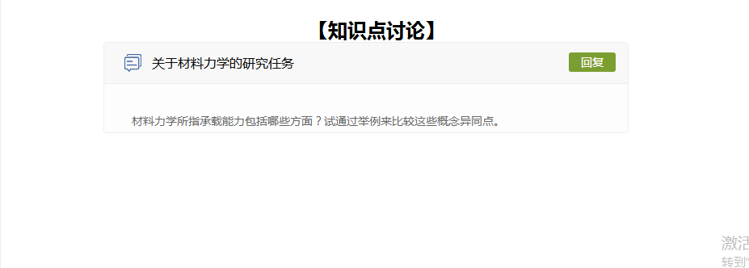
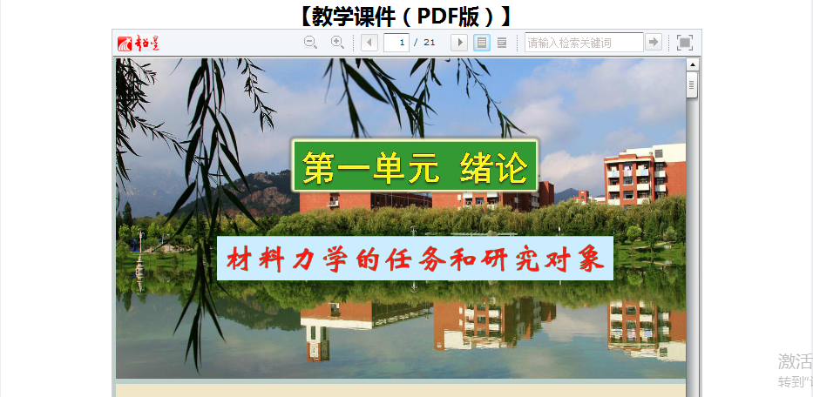
每个知识点下内容

Slide 13
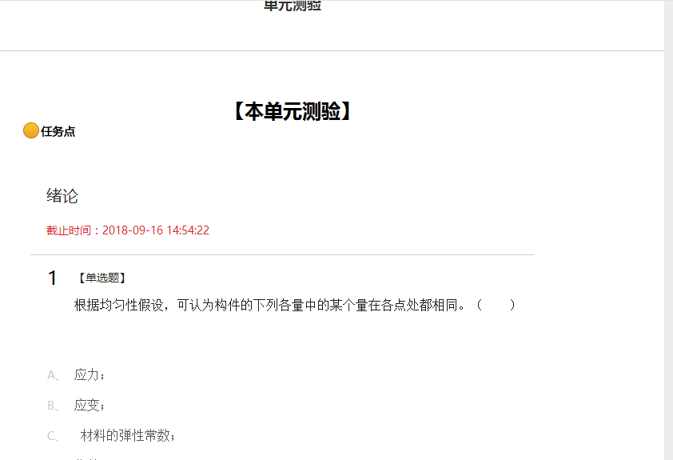
单元测验

Slide 14
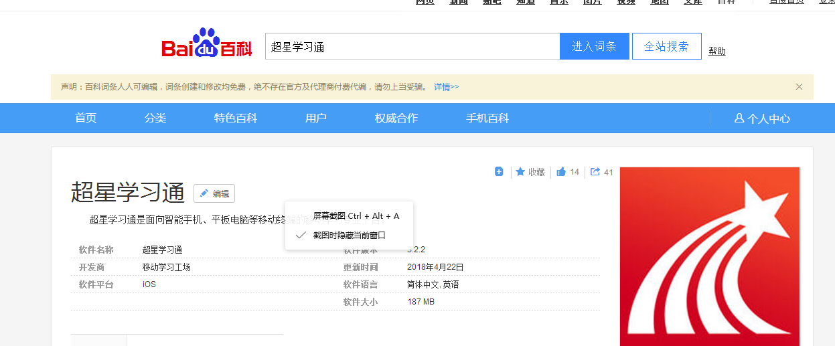
6、材料力学在线课程-手机app
可实现在线课程学习以及班级课程群聊！

Slide 15
7、几点说明
本期课程运行时间2.20-6.20；
作业和单元测验有的系统可自动批，有的需要教师在线批阅，部分作业实行学生互评；
每位同学在注册时设置一个常用邮箱，以方便接收通知；
积极在讨论区发言，但禁止在讨论区灌水，一经发现从系统中清除；
注意知识点作业和单元测验的完成时限，超时成绩无效！
作业每周发布一次当周完成，单元测验完成截止时间6.15.
(6) 混合式教学会加大过程性评价，对同学们是有利！

Slide 16
8、教师和助教的工作
运用在线课程开展混合式教学；（形式自定）
针对自己的班级发布作业和设置讨论话题；
单元测验和在线考试系统自动设置；
使用学习通或网络与学生互动讨论；
加强学生网络学习监控，课堂上适当补充盲点和弱项；
混合式教学会加大过程性评价，对同学们是有利！
每位教师和助教每周在讨论区发帖不少于2次。

